Slide 1
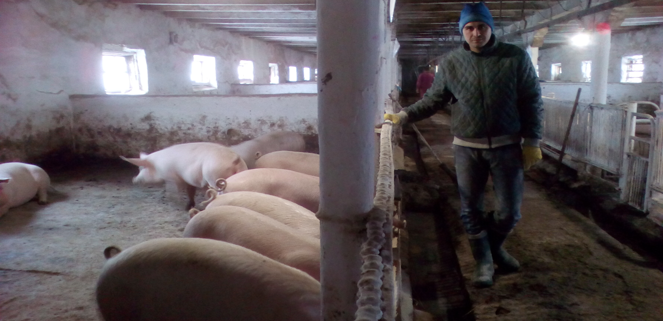
ЛЕКЦІЯ 8
Апробація результатів наукового дослідження та форми впровадження результатів дослідження

Slide 2

ЗМІСТ
1. Виробничий дослід, його особливості
2. Організація та проведення виробничого досліду
3. Економічна оцінка виробничих досліджень.
4. Впровадження результатів наукових досліджень

Slide 3

Література:
1. Ібатуллін І.І., Жукорський О.М., Бащенко М.І., та ін. Методологія та організація наукових досліджень у тваринництві : посібник. Київ : Аграрна наука, 2017. 327 с.
2. Важинський С. Е., Щербак Т. І. Методика та організація наукових досліджень : Навчальний посібник . Суми, 2016. 260 с.
3. Яремчук О.С., Льотка Г. І., Поліщук Т.В. Методологія та організація наукових досліджень у ветеринарній гігієні, санітарії та експертизі: навчальний посібник. – Вінниця: ВНАУ, 2020. 297 с.
4.Gladiy, M. V., Polupan, Y. P., Kovtun, S. I., Borodai, V. P., & Borodai, I. S. (2020). THEORIST, PRACTITIONER, ORGANIZER OF EXPERIMENTAL WORK IN ANIMAL HUSBANDRY OF UKRAINE. Animal Breeding and Genetics, 59, 5-16.
5.Ibatullin, I. I., Omelian, A. M., & Sychov, M. Y. (2017). Impact of different levels of arginine on zootechnical indices and slaughter characteristics of young quails. Ukrainian Journal of Ecology, 7(1), 37-45.

Slide 4

1. Виробничий дослід, його особливості
У тваринництві, при вивченні технологічних питань виробництва продукції тваринництва проводять 3 види дослідів: наукові, науково-господарські, виробничі.
Наукові експерименти (досліди) проводяться в спеціально обладнаних наукових установах (лабораторіях) — на фізіологічних дворах, у віваріях, кліматотронах, інкубаційних камерах, спеціальних боксах і т.п., де створюються передбачені схемою експерименту чітко регульовані і суворо контрольовані умови. В ньому вивчаються питання фізіологічного, біохімічного, мікробіологічного або генетичного характеру.
Мета наукових дослідів - вивчення глибоких питань функціонування організму, яких не можна вивчити у виробничих умовах .

Slide 5

Науково-господарський дослід дозволяє оцінити кінцеву технологічну ефективність того чи іншого елемента корму, раціону, фактора або спадкових особливостей будови і функцій організму. Ця оцінка закінчується визначенням економічної ефективності. Вона нерозривно пов’язана з усіма іншими елементами прийнятої технології і дозволяє господарству удосконалювати саму технологічну систему.
Науково-господарський експеримент дає відповідь не тільки на питання біологічного характеру, але і представляє важливі відомості про те, в яких виробничих умовах можливе використання розкритих біологічних закономірностей, наскільки нові елементи технології потенційно більш економічні, ніж нині використовувані.
Результати науково-господарського досліду носять гіпотетичний (не перевірений) характер і можуть у широкомасштабному виробництві можуть не підтвердитися.

Slide 6

З метою перевірки результатів науково-господарського досліду проводять виробничий дослід.
Виробнича перевірка отриманих в дослідах результатів є обов’язковою, бо саме вона підтверджує або спростовує дані дослідів і лише на підставі такої перевірки можна робити рекомендації виробництву. Звичайно її проводять у спеціально створених для цього контрольних інститутах, дослідних чи базових господарствах і саме вона визначає об’єм проведених досліджень, охоплену ними кількість тварин.
Виробничу перевірку проводять за спеціально розробленою методикою на основі договору про творчу співдружбу чи на госпрозрахункових засадах. У виробничій перевірці, поряд з науковими співробітниками, беруть участь співробітники господарств.

Slide 7

2. Організація та проведення виробничого досліду
1 етап – розробка і затвердження методики (застосовують ті самі методи постановки, що й у науково-господарському).
2 етап –підбір тварин у групи
(при проведенні виробничої перевірки методом груп, останні формують найчастіше методами пар- та груп аналогів або міністада, дотримуючись принципу схожості тварин за віком, живою масою, продуктивністю та іншими ознаками.

Slide 8
Кількість тварин у групах залежить від технології виробництва, яку застосовують у господарстві.
При проведенні досліджень на фермах промислового типу кількість тварин у групах, має відповідати кількості тварин у технологічній групі, але становити не менше 50 корів або нетелей, 6 бугаїв-плідників, 20 телят до 6-місячного віку, 50 голів ремонтного молодняку, 100 голів молодняку, відгодовуваного на м'ясо; у свинарстві - 20 свиноматок, 10 кнурів-плідників, 100 голів відлучених від маток поросят і молодняку на відгодівлі; у вівчарстві: 100 вівцематок, 10 баранів-плідників, 100 ярок або баранців; у птахівництві - 300 курок або качок, 500 курчат або каченят, 200 індичок або гусок, 300 індичат або гусенят.

Slide 9

Розходження в живій масі і прирості між аналогами та всередині групи допускаються у межах 10%, між групами названі середні показники мають бути однаковими.
Відібране для проведення виробничих дослідів поголів'я тварин оформляють спеціальним актом за підписами керівника ферми і виконавців досліду. Цей акт зберігається з документами первинного обліку.
Вибракування тварин, непридатних для подальшого використання в досліді, у кожному випадку також оформляють відповідним актом з належними підписами.

Slide 10

Тривалість виробничої перевірки найчастіше відповідає тривалості виробничого циклу.
Так, для корів вона починається з першого дня лактації і продовжується до її закінчення.
При вирощуванні молодняку на м'ясо дослідом можуть бути охоплені такі періоди:
- від народження до 15-20 днів - профілакторний період;
- молочний період -20-180 днів (іноді ділять на 3 фази 1-65 днів, 2 і 3 – по 50 днів);
- період дорощування - від 6 до 10-12 місяців,
- відгодівля з 10-12 до 14-18 міс.

Slide 11

У свинарстві виробничі досліди проводять по періодах:
-дорощування (від 26 до 42, від 43 до 60 і від 61 до 105 днів)
- перший період відгодівлі (від 106 до 158днів)
-другий період відгодівлі (від 159 до 222 днів).
У вівчарстві виробничі досліди тривають (місяців): з кітними матками - 5, лактуючими 2-4, молодняком 4-6; у конярстві: з кобилами - 12, молодняком залежно від віку по періодах (від 6 до 12, від 12 до 18, від 18 до 24 місяців); у птахівництві: з курками-несучками - не менше 10 місяців від початку яйцекладки, з індичками, качками, гусками - протягом усього періоду яйцекладки.
Дослід з виробничої оцінки ефективності нових кормів і добавок у годівлі тварин триває не менше трьох місяців.

Slide 12

3. Економічна оцінка виробничих досліджень
Економічне обґрунтування наукових розробок є заключним етапом дослідження і дає змогу визначити витрати на дослідження фактора та економічний ефект від впровадження наукової розробки у виробництво.
Річний економічний ефект від впровадження наукових досліджень дорівнює сумі економії усіх виробничих ресурсів (кормів, заробітної плати га ін.) і підвищення якісних показників. Останні визначають порівнянням результатів дослідного варіанта з контрольним,тобто тим, що активується в даному господарстві, у грошовому виразі.

Slide 13
Першим способом економічний ефект обчислюють як різницю між прибутками в дослідному і контрольному варіантах. Його використовують тоді, коли дія досліджуваного фактора сприяє підвищенню продуктивності, зміні якості продукції тварин дослідної групи та зниженню матеріальних витрат.
Другим способом економічний ефект визначають за економією від зниження витрат у дослідному варіанті порівняно з контрольним. Цей спосіб застосовують тоді, коли змінюється лише собівартість виробництва продукції, а продуктивність тварин в обох групах залишається на одному рівні. Наприклад, часткова заміна в раціонах відгодовуваних свиней кормів тваринного походження синтетичним лізином не впливає на їх приріст і якість продукції, але при цьому зменшуються витрати кормів на її виробництво.

Slide 14
Для визначення економічної ефективності необхідно вести старанний облік витрачання кормів, визначати витрату їх на одиницю приросту живої маси тварин як в окремі вікові періоди, так і в цілому за період дослідження, обчислювати собівартість одиниці продукції, прибуток і економічну ефективність технологічних варіантів.
Економічну ефективність розраховують за формулою:
Е = ( В 2 - С 2 ) х А - ( В 1 - С1)х А, де Е - економічна ефективність, грн.;
В2 - вартість одиниці продукції в закупівельних цінах у дослідній групі, грн.;
С2 - собівартість одиниці продукції у дослідній групі, грн;
В1 – вартість одиниці продукції в закупівельних цінах у контрольній групі, грн.;
С1 - собівартість одиниці продукції у контрольній групі, грн.;
А - обсяг валової продукції у відповідних одиницях.

Slide 15
Економічному обгрунтуванню підлягають як технологічні, так і окремі селекційні, організаційні та технічні експериментальні рішення.
При визначенні економічної ефективності технологічних варіантів основними показниками вважають такі: рівень продуктивності праці, собівартість 1 ц продукції, рівень рентабельності, ефективність та строк окупності сукупних капітальних вкладень, економічна оцінка якості продукції.
Поряд з основними використовують ряд показників, які пов'язані з видом, віком та особливостями продуктивності тварин.

Slide 16


Проведення економічної оцінки наукових розробок з питань розведення, годівлі та утримання тварин різних видів і статево-вікових груп має свої особливості. Так, економічну оцінку нової м'ясної породи (породної групи, типу, лінії) великої рогатої худоби порівняно з базовою проводять за виходом кінцевого продукту (залікової живої або забійної маси вирощеного на м'ясо молодняку) з розрахунку на одну корову.
Розрахунок залікової живої маси здійснюють за формулою:
X=$\frac{b c}{100}k$ де х - залікова жива маса, кг; d - здавальна жива маса, кг; с - вихід туші від залікової маси,%; к - коефіцієнт переведення туші в залікову живу масу (для молодняку вищої вгодованості у господарствах зони Полісся він дорівнює 2).

Slide 17

4. Впровадження результатів наукових досліджень
Результативність дослідження значною мірою визначається ступенем реалізації його результатів, тобто впровадженням. Впровадження завершених наукових досліджень – заключний етап НДР.
Впровадження – це передача замовнику НДР наукової продукції (звіти, інструкції, методики, технічні умови, технічний проект тощо) у зручній для реалізації формі, що забезпечує техніко-економічний ефект.
Необхідно відмітити, що НДР перетворюється в продукт лише з моменту її споживання замовником. Отже, впровадження завершених наукових досліджень полягає в передачі наукових результатів у практичне використання.

Slide 18

Основними рівнями впровадження результатів наукових досліджень є такі: державний (прийняття результатів наукових досліджень державними органами влади – Верховною Радою України, Кабінетом Міністрів України тощо); регіональний (прийняття результатів наукових досліджень регіональними структурами); галузевий (прийняття результатів наукових досліджень галузевими структурами); окреме підприємство (впровадження результатів у практику роботи конкретного підприємства); навчальний процес (використання результатів наукових досліджень у навчальному процесі – при формуванні навчальних програм, планів, написанні лекцій, навчальних посібників, підручників тощо).

Slide 19
Впровадження наукових досліджень у практику роботи підприємств, як правило, складається з двох стадій: дослідно-виробничого впровадження та серійного впровадження
(впровадження досягнень науки, нової техніки, нової технології).
Як би ретельно не проводились НДР у науково-дослідних організаціях, вони не можуть урахувати різні, часто випадкові фактори, що діють в умовах виробництва. Тому наукове розроблення на першій стадії впровадження потребує дослідної перевірки у виробничих умовах.
Після дослідно-виробничого впровадження нові матеріали, конструкції, технології, рекомендації, методики впроваджують у серійне виробництво як елементи нової техніки. На цьому, другому, етапі науково-дослідні організації не беруть участі у впровадженні. Вони можуть на прохання організації, що проводить впровадження, надавати консультації або незначну науково-технічну допомогу.

Slide 20
Після впровадження досягнень науки у виробництво складають пояснювальну записку, до якої додають акти впровадження та експлуатаційних випробувань, розрахунок економічної ефективності, довідки про річний обсяг впровадження для включення економії, що буде отримана, в план зниження собівартості, протокол часткової участі організацій у розробленні та впровадженні, розрахунок фонду заробітної плати та інші документи.

Slide 21
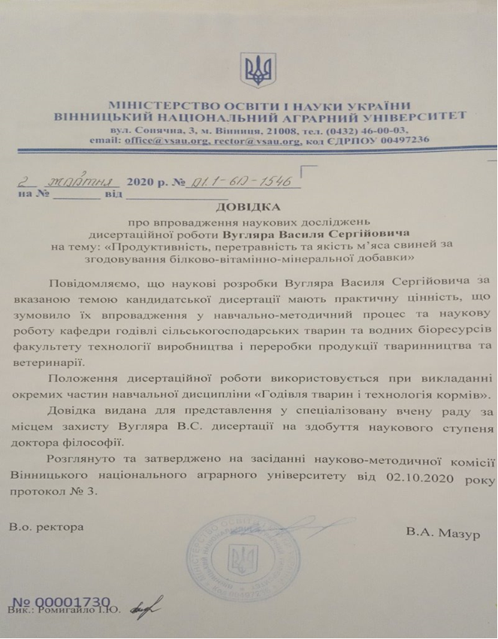

Slide 22
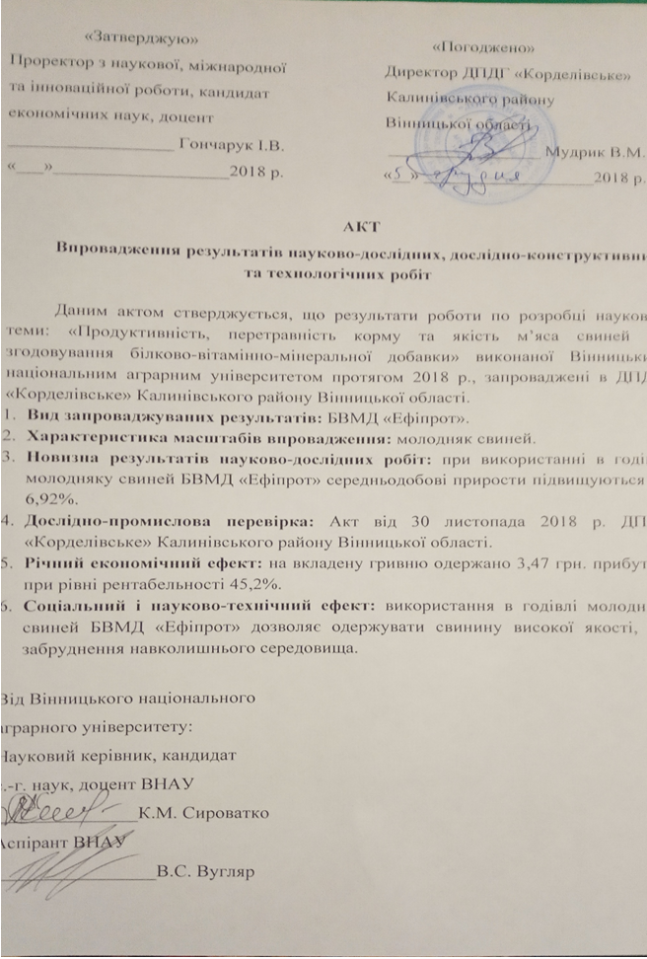

Slide 23

Дякую за увагу!

